Slide 1
Top
Was sind Grundkonzepte des Informationsmanagements? Andy Weeger

Slide 2
Präsentation¹ / Big Picture
Version 0.8 (Sommersemester 2023)
Motivation
Every business is a software business now. Dean Leffingwell, Creator of SAFe (2019)
Wer sich nicht digitalisiert, wird ausgeknockt. Wladimir Klitschko, ehemaliger Box-Weltmeister (2017)
Erfolg der Software entscheidet über unsere Zukunft. Herbert Diess (2017), ehemaliger CEO der VW AG
Lernergebnisse 🎯
Nach dieser Einheit können Sie
den Begriff Digitalisierung definieren und anhand von Beispielen erläutern,
zeigen, wie Digitalisierung Arbeit und Wirtschaft bislang verändert hat und in Zukunft verändern wird,
anhand von Beispielen erläutern, was Informationen sind, wie diese entstehen und welche Rolle diese für die betriebliche Leistungserstellung spielen,
erklären, was Informationsmanagement ist und welche Ziele es im Unternehmen verfolgt ist und
die Disziplin Wirtschaftsinformatik und ihre Aufgaben einordnen.
Digitalisierung
Notes:
Es ist einfach, weitere Zitate zu finden, die die Bedeutung von digitalen Technologien für Wirtschaft und Gesellschaft deutlich machen — noch nie waren Informationen und Dienste so allgegenwärtig und die Geschwindigkeit, mit der neue Technologien unseren Alltag sowie Unternehmen, Kunden und Mitarbeiter gleichermaßen verändern, so hoch.
In dieser Vorlesung beschäftigen wir uns mit den Grundlagen des Informationsmanagement. In diesem Kapitel starten wir mit der Klärung einiger wichtiger Grundbegriffe.

Slide 3
Diskussion

Slide 4
Was ist denn Digitalisierung?

Slide 5
Beobachtungen

Slide 6
Die Digitalisierung der Arbeits- und Lebenswelt ist der Megatrend im frühen 21. Jahrhundert.
Die Digitalisierung verändert die Art und Weise, wie wir konsumieren, arbeiten, leben und miteinander kommunizieren.
Es gibt bereits heute weder im privaten noch im geschäftlichen Umfeld Aufgaben, die nicht durch eine App unterstützt oder geprägt werden (können).
Digitalisierung hat also tiefgreifende Auswirkungen auf die Gesellschaft und Unternehmen, die untersucht, verstanden und gesteuert werden müssen.

Slide 7
Definition

Slide 8
Beschreibt den mathematischen Prozess der Umwandlung von Informationen, die in Form physischer Repräsentationsformen von realen Objekten vorliegen (bspw. Papier), in ein digitales und computerlesbares Format (“Elektronifizierung”), wodurch digitale Informationsübertragung ermöglicht wird. (Reinhardt 2020, 14).
. . .
Oft werden unter dem Begriff Digitalisierung auch Veränderungen und deren Ergebnisse in allen Teilen der menschlichen Gesellschaft bezeichnet, die durch die verstärkte Anwendung von digitalen Technologien entstehen (Leimeister 2021). In dieser Vorlesung nutzen wir hierfür den Begriff Digitale Transformation.

Slide 9
Was wäre wenn …

Slide 10
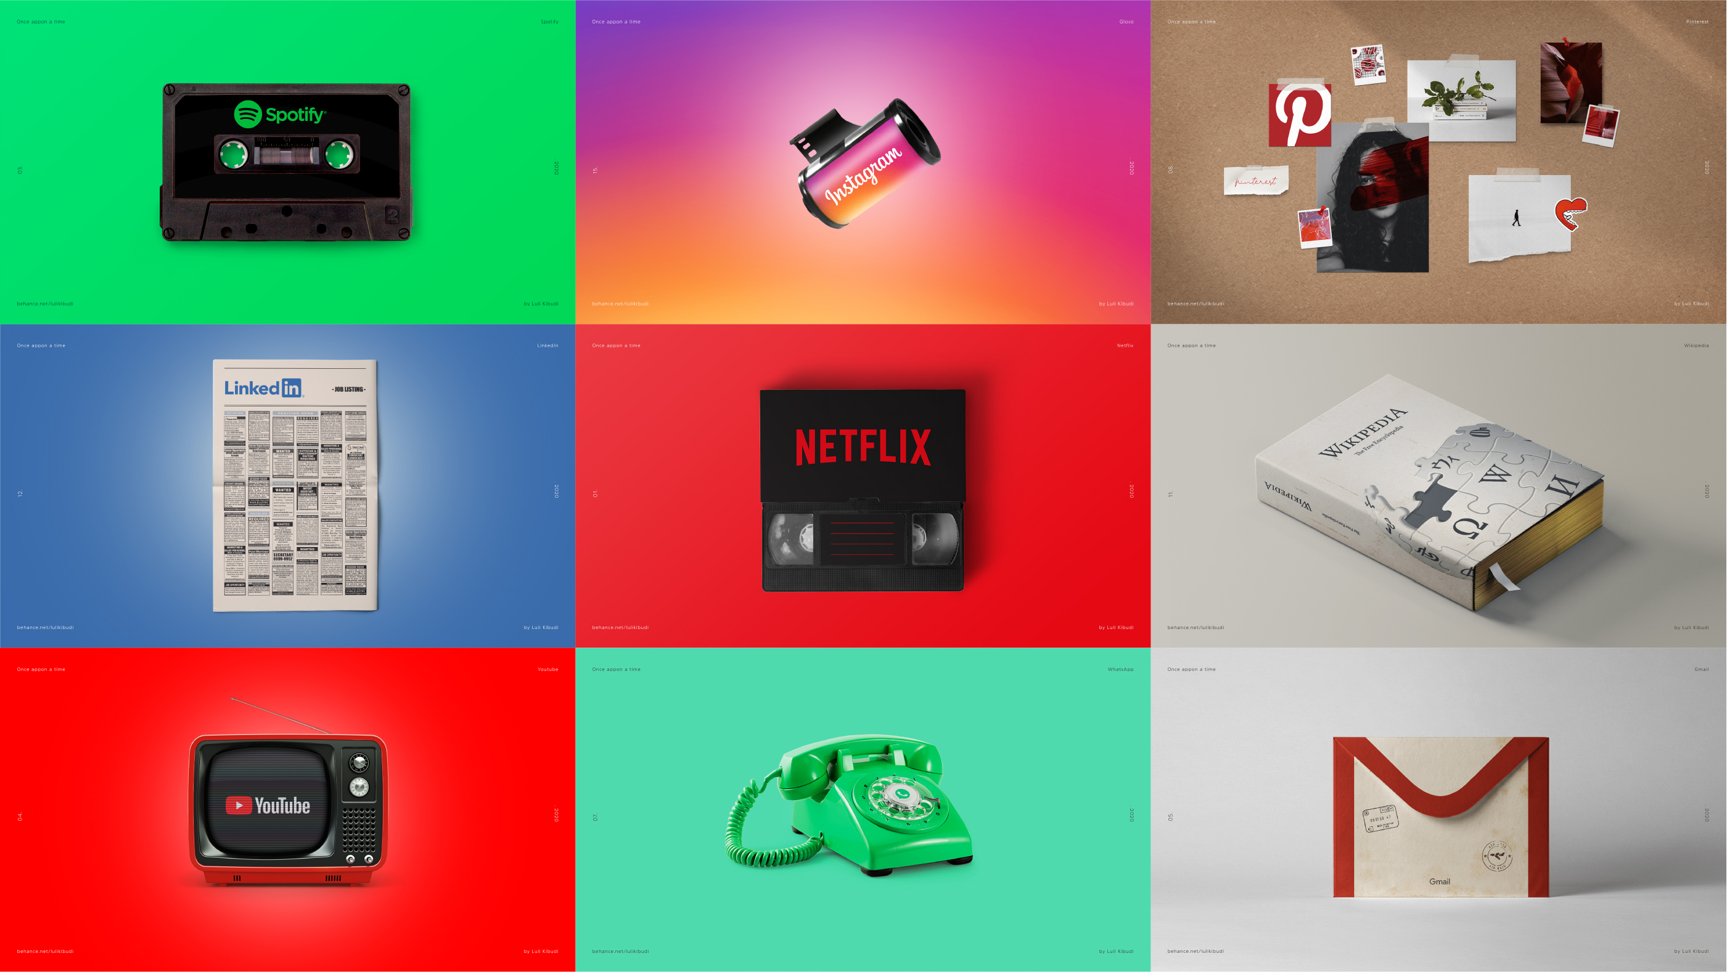
Abbildung 1: Digitale Unternehmen im analogen Zeitalter, ein Projekt von Luli Kibudi

Slide 11
Digitale Companies

Slide 12
Die wertvollsten börsennotierten Unternehmen der Welt sind heute digitale Tech-Giganten.
. . .
Diese Unternehmen haben einzigartige, auf die Digitalisierung ausgerichtete strategische Fähigkeiten, die sie in die Lage versetzen, vergleichbare traditionelle Marktteilnehmer weit hinter sich zu lassen.
. . .
Fähigkeiten, die im Zeitalter der Digitalisierung besonders wichtig sind (Reinhardt 2020):
Große Datenmengen in Echtzeit zu verarbeiten,
digitale Geschäftsmodelle mit der physischen Welt zu koppeln,
verteilte und fragmentierte Kundendaten intelligent zu analysieren oder zu speichern und
neue technologische Verfahren, Prozesse und Innovationen in sehr kurzer Zeit zu entwickeln und an den Markt zu bringen.
Information
Die Digitalisierung bezeichnet also die Umwandlung von Informationen in computerlesbare Formate sowie die sich daraus ergebenden Möglichkeiten.
Notes:
Doch was genau sind Informationen?

Slide 13
Diskussion

Slide 14
Doch was genau sind Informationen?

Slide 15
Definition
Notes:
Es gibt eine Vielzahl unterschiedlicher Definitionen. Zudem werden die Begriffe Daten, Information und Wissen oft synonym verwendet.
Zur Abgrenzung dieser Begriffe verwenden wir in dieser Veranstaltung folgende Definitionen:

Slide 16
Daten sind Zeichen aus einem Zeichenvorrat, die in einen definierten, strukturierten Zusammenhang stehen. Daten sind noch nicht in eine für den Menschen verständliche und verwendbare Form gebracht.
. . .
Informationen sind Daten in einem gegebenen Kontext, der den Daten Bedeutung verleiht. Informationen sind für Menschen bedeutungsvoll und nützlich.
. . .
Wissen entsteht, wenn unterschiedliche Informationen miteinander vernetzt werden. Wissen ist die Basis für Handlungen und Entscheidungen.

Slide 17
Visualisierung

Slide 18
Abbildung 2: Abgrenzung von Zeichen, Daten, Information und Wissen nach Krcmar (2015, p. 4)

Slide 19
Auf der untersten Ebene befindet sich der Vorrat verschiedener Zeichen (bspw. Dezimalzahlen und Dezimaltrennzeichen). Werden die Zeichen in einen definierten, strukturierten Zusammenhang gebracht, kann man von Daten sprechen (bei Dezimalzahlen hat jede Ziffer einen Ziffernwert und je nach Position einen Stellenwert). Daten folgen also einer Syntax. Die Ergänzung der Daten um einen Kontext verschafft den Daten Bedeutung. Dadurch entsteht Information. Im Beispiel wird durch Hinzufügen von weiteren Zeichen und Daten (€ = und 1 US $), dass mit 0,87 der Wert des Dollars in Euro gemeint ist. Wird diese Information mit weiteren Informationen, Erfahrungen und Handlungsbezügen vernetzt, entsteht Wissen. Der Wert steigt in mit jeder Ebene der Hierarchie.

Slide 20
Eigenschaften

Slide 21
Nach Krcmar (2015, p. 5) haben Informationen folgende Eigenschaften
Sie sind immatrielle Ressourcen, aber nicht kostenlos
Sie stiften Nutzen, wenn sie in Handeln umgesetzt werden
Ihr Wert hängt von der kontextspezifischen und der zeitlichen Verwendung ab und kann durch Hinzufügen, Selektieren, Konkretisieren und Weglassen verändert werden
Treten in unterschiedliche Qualitäten auf (bspw. Verlässlichkeit)
Sie sind leicht kopierbar, dadurch ist die Durchsetzung von exklusiven Rechten schwierig
Sie werden kodiert übertragen, deshalb sind Standards notwendig

Slide 22
Produktionsfaktor

Slide 23
Information kann als Produktionsfaktor im betrieblichen Leistungserstellungsprozess verstanden werden (Krcmar 2015, p. 5).
. . .
Informationen müssen deshalb analog zu den anderen Produktionsfaktoren² betrachtet werden:
Information muss gesteuert werden
Information unterstützt die Steuerung der anderen Produktsionfaktoren
Informationsmanagement
Produktionsfaktoren sind Mittel, die Unternehmen benötigen, um ihre Produkte herzustellen. Wer kümmert sich um den Faktor Information?
Notes:
Produktionsfaktor
Als Produktionsfaktor bezeichnet man in der Betriebswirtschaftslehre und Volkswirtschaftslehre jene in der Produktion verwendeten materiellen und immateriellen Güter, deren Einsatz zur Herstellung anderer Güter oder Dienstleistungen aus technischen oder wirtschaftlichen Gründen erforderlich ist, also Boden, Arbeit, Kapital und Information.

Slide 24
Definition

Slide 25
Unter Management wird in der Betriebswirtschaft das Setzen von Zielen und Visionen, das Organisieren, das Entscheiden und das Kontrollieren sowie die Entwicklung und Förderung von Menschen im betrieblichen Kontext verstanden (Leimeister 2021, p.28).
. . .
Das Informationsmanagement befasst sich mit diesen Aktivitäten in Bezug auf Informationen. Zum Beispiel der Organisation und Kontrolle von Informationsflüssen innerhalb eines Unternehmens.
. . .
Das Informationsmanagement hat insbesondere zum Ziel, sicherzustellen, dass die benötigten Informationen zur richtigen Zeit in der richtigen Qualität und in der richtigen Menge am richtigen Ort sind.
Wirtschaftsinformatik
Das Informationsmanagement ist ein Teilgebiet der Wirtschaftsinformatik, eine eigenständige Disziplin aus der Betriebswirtschaftslehre.
Notes:
Die zielgerichtete Bereitstellung von Informationen wird auch als Informationslogistik bezeichnet.
Die zentrale Bedeutung der Informationslogistik kann am Beispiel des Investors verdeutlicht werden. Wenn der Investor entweder a) einen falschen Verlauf des Aktienkurses (falsche Qualität) oder b) den richtigen Verlauf erst am Tag darauf (falsche Zeit) oder c) den richtigen Verlauf zur richtigen Zeit an eine falsche Adresse zugesandt bekommt, dann ist die Information für ihn im schlechtesten Fall ohne Wert (Leimeister 2021, p. 28).
Im Rahmen des Informationsmanagements müssen
Angebot, Nachfrage und Verwendung von Information gestaltet,
Systeme, die Daten produzieren, beschaffen, verteilen und verarbeiten (Informationssysteme) sowie
die zugehörige Technik (Informationstechnologie) gesteuert werden.

Slide 26
Definition

Slide 27
Die Wirtschaftsinformatik befasst sich mit allen Aktivitäten rund um Entwicklung, Einführung, Betrieb, Nutzung und Ablösung von Systemen zur Bereitstellung von Information und zur Kommunikation (Informationssysteme).
. . .
Ziel ist insbesondere auch die Gestaltung von sozial akzeptablen, technisch stabilen und ökonomisch nachhaltigen Informationssystemen und Geschäftsmodellen (Leimeister 2021, p.11).
. . .
Die Wirtschaftsinformatik erforscht und gestaltet das (betriebliche) Informationsmanagement, insbesondere hinsichtlich der Gestaltung der Informationslogistik und der Informationssysteme sowie der zugrundeliegenden Informationstechnologie.

Slide 28
Einordnung

Slide 29
Abbildung 3: Einordnung der WI nach Mertens (2019)
Notes:
Die Wirtschaftsinformatik (WI) ist ein interdisziplinäres Fach, entstanden zunächst zwischen den Feldern Betriebswirtschaftslehre und Informatik. Im Laufe der Entwicklung der Disziplin rückten auch die Schnittstellen zu den Ingenieurwissenschaften und den Verhaltenswissenschaften stärker in den Fokus, insbesondere hinsichtlich der reproduzierbaren Gestaltung technologischer Lösungen und der Erforschung der Nutzungsabsichten und des Nutzungsverhaltens.

Slide 30
Übungen ✏️

Slide 31
Daten — Information — Wissen

Slide 32
Grenzen Sie die Begriffe Wissen, Information, Daten und Zeichen anhand eines selbst gewählten Beispiels voneinander ab.
Erläutern Sie anhand von dem Beispiel, wie sich Information von matriellen Ressourcen abgrenzt.
Diskutieren Sie anhand des Beispiels welche konkrete Möglichkeiten sich ergeben, wenn die Information digital vorliegt.

Slide 33
Digitalisierung

Slide 34
Suchen Sie sich ein Beispiel für die Digitalisierung aus Ihrer Lebenswelt (Arbeit und/oder Freizeit).
Beschreiben Sie anhand dieses Beispiels, wie die Digitalisierung Ihren Alltag verändert hat (im Sinne der digitalen Transformation).
Sind die Veränderungen ausschließlich positiv? Falls ja, weshalb? Falls nein, welche negativen Aspekte sehen Sie?

Slide 35
Informationsmanagement

Slide 36
Wo ist in Ihrem Studium Informationsmanagement relevant?
An welchen Punkten sind Sie auf gutes Informationsmanagement anderer Menschen angewiesen?
Was sind Schwachstellen? Wie ließen sich diese beheben?
Wozu müssen Sie selbst effizient Informationen managen?
Wie setzen Sie dies um?

Slide 37
Fähigkeiten des Informationsmanagements

Slide 38
Tauschen Sie sich darüber aus, welche Fähigkeiten Sie im Studium erwerben möchten, damit Sie in Zukunft Digitalisierung in Wirtschaft und Gesellschaft positiv gestalten können. Dokumentieren Sie diese Fähigkeiten inkl. einer kurzen Beschreibung.
Nutzen Sie gerne Job-Portale, um notwengie Fähigkeiten zu identifizieren.
Beispiele für Job-Portale: stepstone und indeed
Mögliche Suchbegriffe: „Digital Information Management“, „IT-Projektleiter“, „IT-Consultant“, „Enterprise Architekt“, „Software Engineer“, „UI/UX Engineer“
Lernkontrolle 🧐
Weitere Aufgaben zur Prüfungsvorbereitung
Welche Rolle spielt Information in der betrieblichen Leistungserstellung. Erläutern Sie dies anhand eines Beispiels.
Beschreiben Sie anhand des Beispiels einer Bestellnummer (B2022-0815) den Unterschied zwischen Zeichen, Daten, Information und Wissen
Erläutern Sie, was Syntax und Kontext im Bezug auf Informationen bedeuten.
Informationen können in analoger (bspw. handschriftlich auf einem Blatt Papier) oder digitaler Form (“elektronifiziert”) vorliegen. Erklären Sie anhand der Evolutionsstufen des digitalen Zeitalters, was durch die Digitalisierung von Informationen möglich wurde und wird.
Erklären Sie anhand eines Beispiels, welches Ziel das Informationsmanagement im Unternehmen verfolgt.
Literatur 📚
Krcmar, Helmut. 2015. Einführung in das Informationsmanagement. Springer Gabler, Berlin, Heidelberg.
Leimeister, Jan Marco. 2021. Einführung in die Wirtschaftsinformatik. Springer Gabler Berlin Heidelberg.
Mertens, Peter. 2019. „Wirtschaftsinformatik - Enzyklopädie der Wirtschaftsinformatik“. Februar 2019. https://www.enzyklopaedie-der-wirtschaftsinformatik.de/wi-enzyklopaedie/lexikon/uebergreifendes/Disziplinen%20der%20WI/Wirtschaftsinformatik/index.html?searchterm=Einordnung+der+Wirtschaftsinfor.
Reinhardt, Kai. 2020. „Digitale Transformation der Organisation“. Digitale Transformation der Organisation. Wiesbaden.

Slide 39
Notes
1. Drucken bzw. als PDF exportieren: Wenn Sie die Folien ausdrucken oder exportieren möchten, öffnen Sie die Präsentation, drücken Sie e auf Ihrer Tastatur und dann Drucken(als PDF).
2. Produktionsfaktoren sind alle Mittel, die Unternehmen benötigen, um ihre Produkte herzustellen

